Slide 1







第三节
第十二章
幂级数
一、幂级数及其收敛性
二、性质
三、级数求和
机动 目录 上页 下页 返回 结束

Slide 2
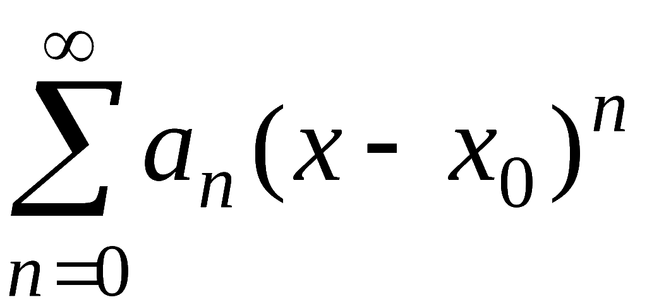
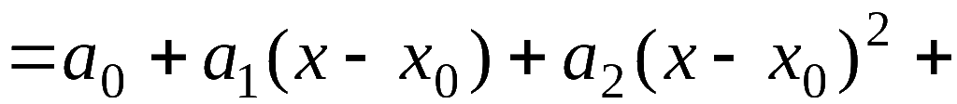
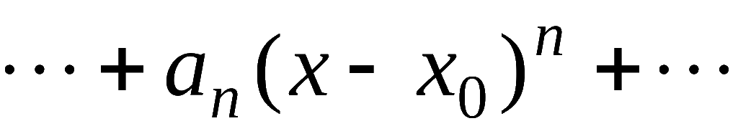
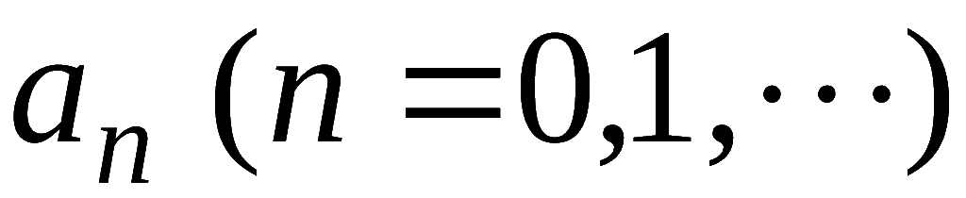
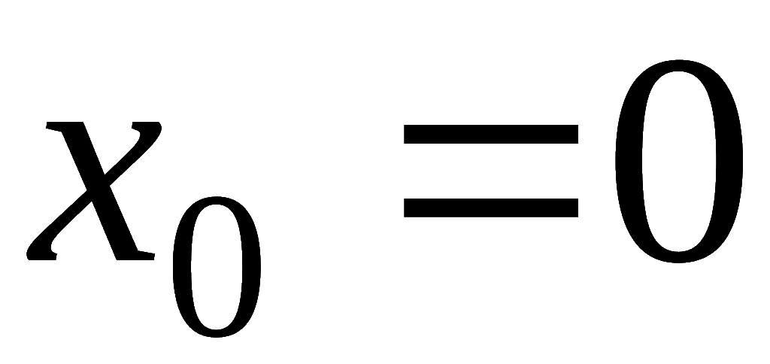
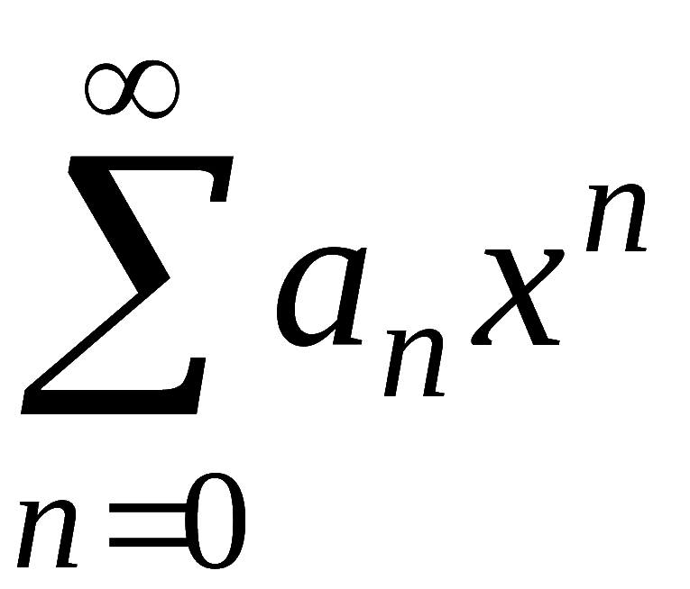
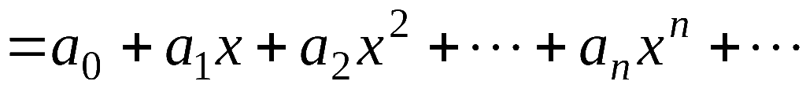
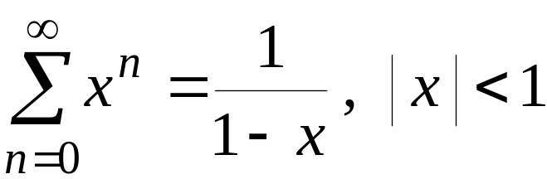
一、幂级数及其收敛性
形如
的函数项级数称为幂级数,
其中数列
称
为幂级数的系数 .
下面着重讨论
的情形, 即
例如, 幂级数
即是此种情形.
机动 目录 上页 下页 返回 结束

Slide 3
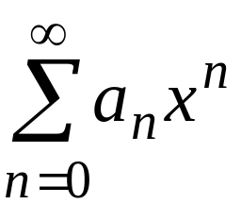
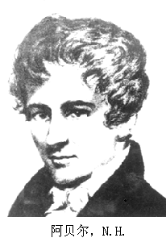

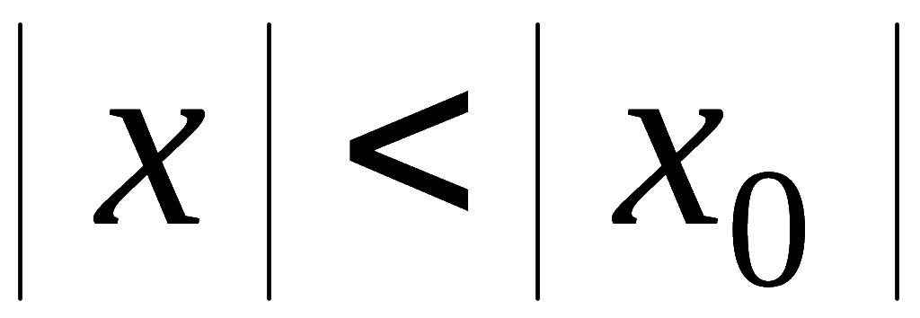
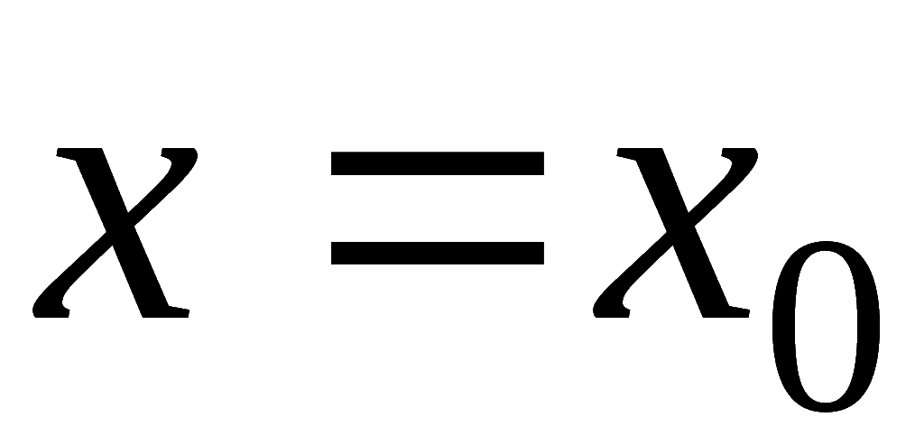
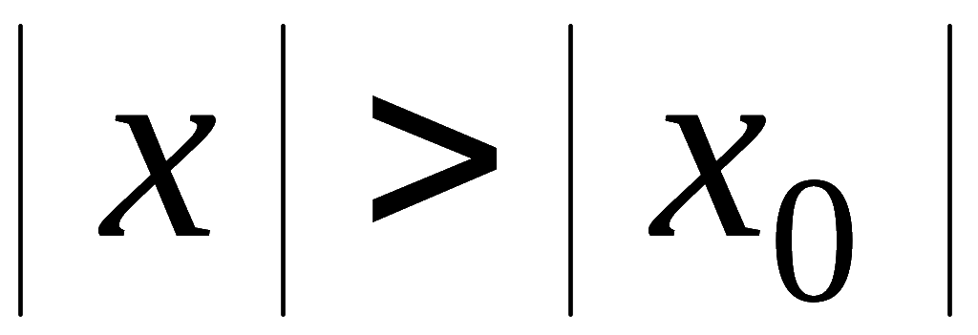
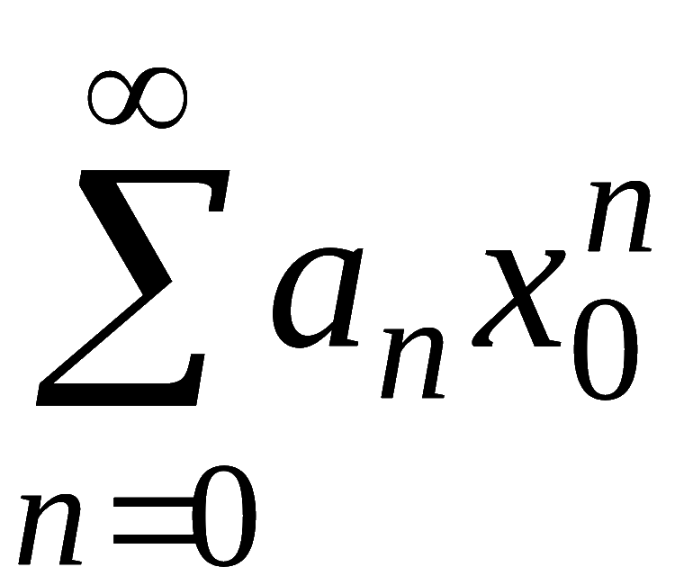
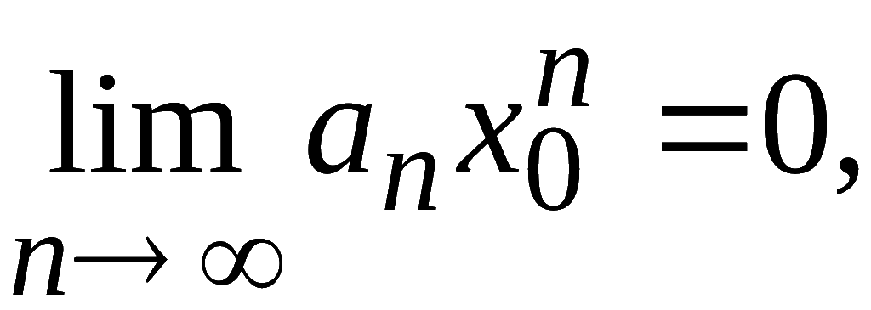
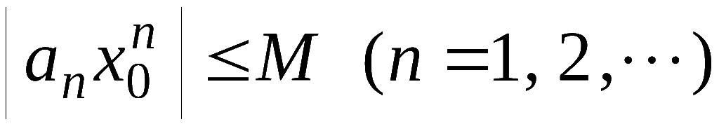


定理 1. ( Abel定理 )
若幂级数
则对满足不等式
的一切 x 幂级数都绝对收敛.
反之, 若当
时该幂级数发散 ,
则对满足不等式
的一切 x , 该幂级数也发散 .
证: 设
收敛,
则必有
于是存在
常数 M > 0, 使
收敛
发散
发 散
收 敛
发 散
阿贝尔 目录 上页 下页 返回 结束

Slide 4
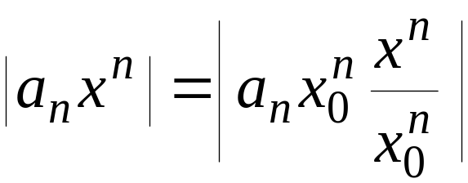
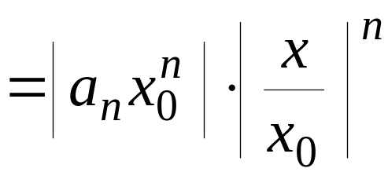
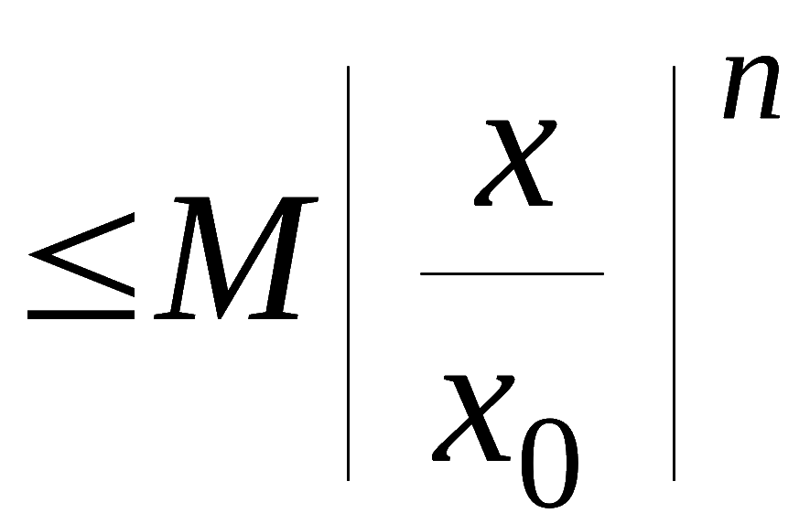
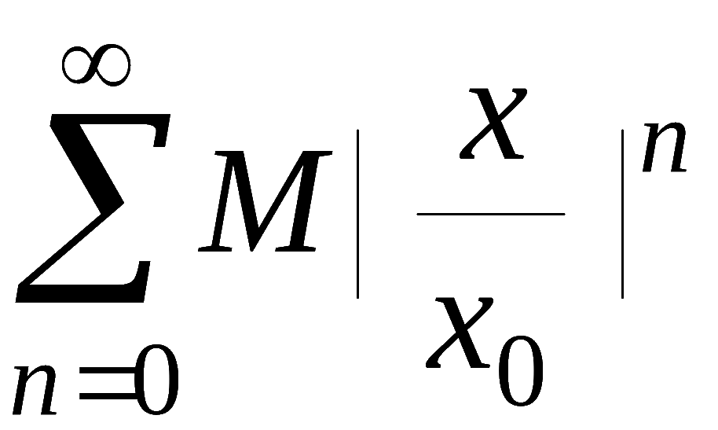
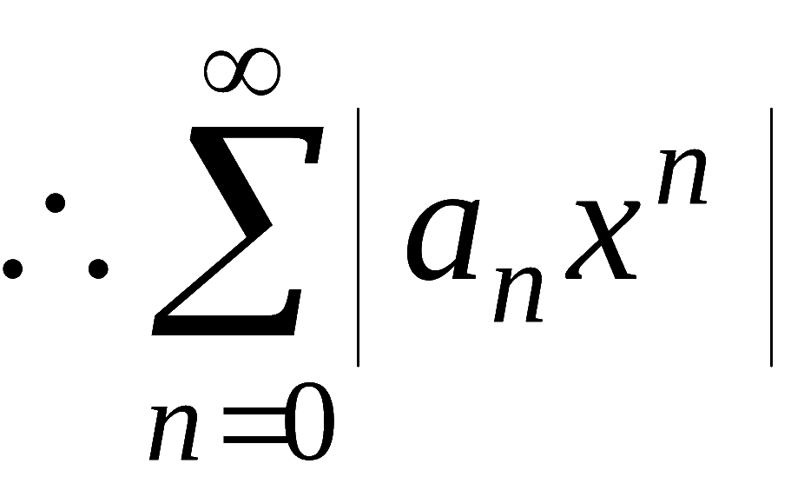




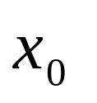


当 时,
收敛,
也收敛,
故原幂级数绝对收敛 .
反之, 若当
时该幂级数发散 ,
下面用反证法证之.
假设有一点
满足
且使级数收敛 ,
则由前
面的证明可知,
级数在点
也应收敛,
与所设矛盾,
故假设不真.
所以若当
时幂级数发散 ,
则对一切
满足不等式
的 x , 原幂级数也发散 .
证毕
机动 目录 上页 下页 返回 结束

Slide 5


由Abel 定理可以看出,
的收敛域是以原点为
中心的区间.
用±R 表示幂级数收敛与发散的分界点,
则
R = 0 时,
幂级数仅在 x = 0 收敛 ;
R = ∞ 时,
幂级数在 (－∞, +∞) 收敛 ;
幂级数在 (－R , R ) 收敛 ;
在[－R , R ]
外发散;
在
可能收敛也可能发散 .
R 称为收敛半径 ，
(－R , R ) 称为收敛区间.
(－R , R ) 加上收敛的端点称为收敛域.
收敛
发散
发 散
收 敛
发 散
机动 目录 上页 下页 返回 结束

Slide 6
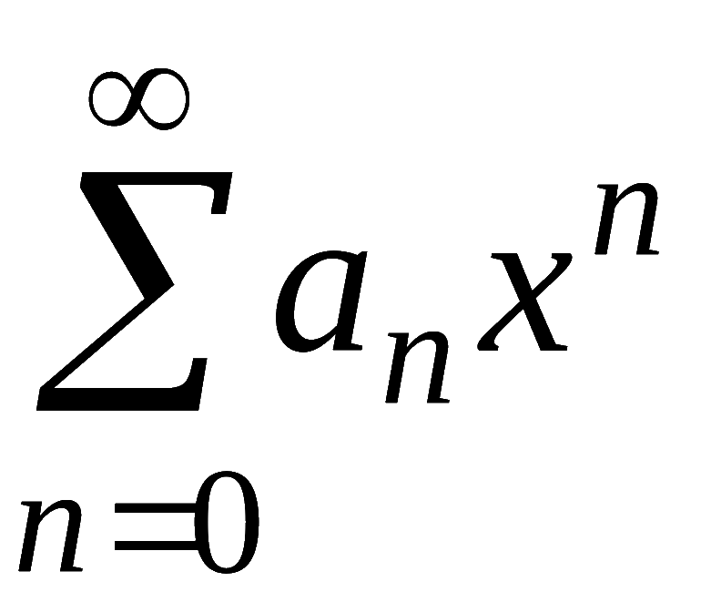
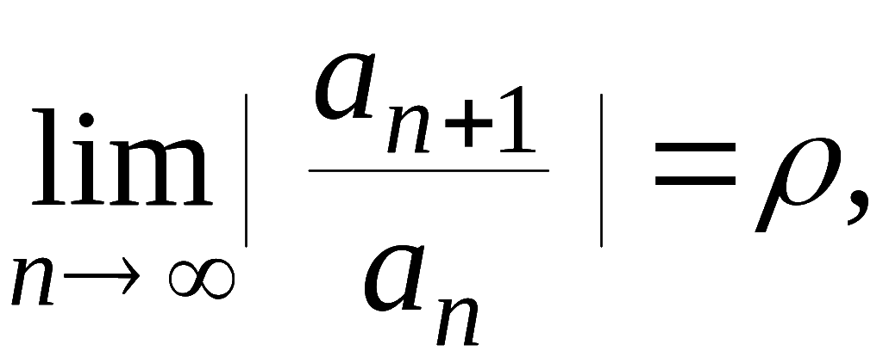
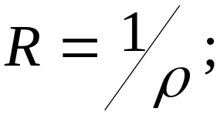


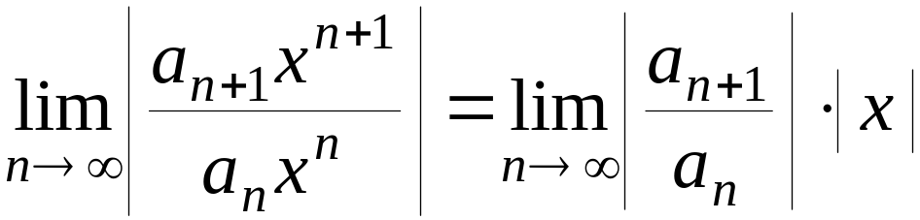
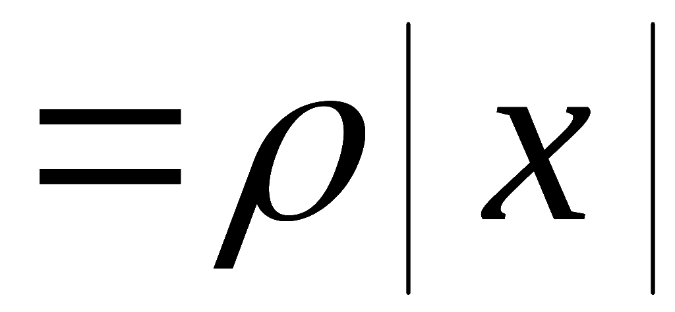

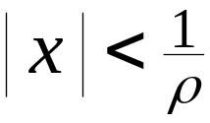

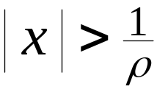
定理2. 若
的系数满足
则
1) 当ρ ≠0 时,
2) 当ρ ＝0 时,
3) 当ρ ＝∞时,
证:
1) 若ρ ≠0,
则根据比值审敛法可知:
当
即
时,
原级数收敛;
当
即
时,
原级数发散.
机动 目录 上页 下页 返回 结束

Slide 7
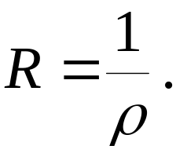


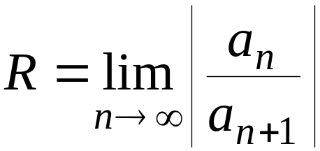
因此级数的收敛半径
2) 若
则根据比值审敛法可知,
对任意 x 原级数
绝对收敛 ,
因此
3) 若
则对除 x = 0 以外的一切 x 原级发散 ,
因此
说明:据此定理
的收敛半径为
机动 目录 上页 下页 返回 结束

Slide 8
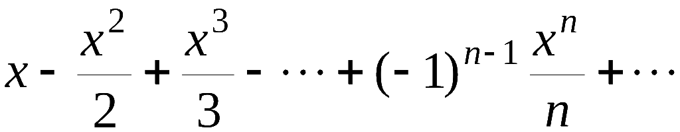

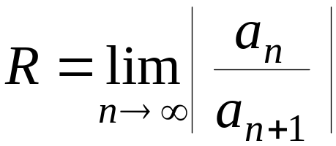
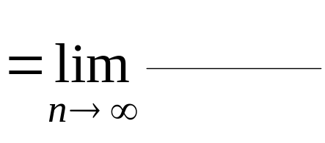

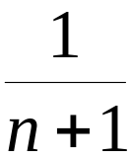
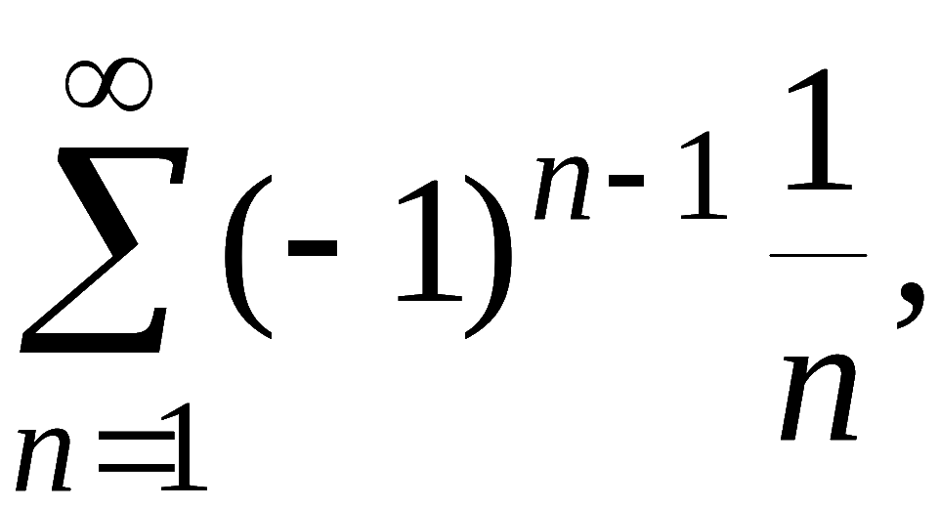
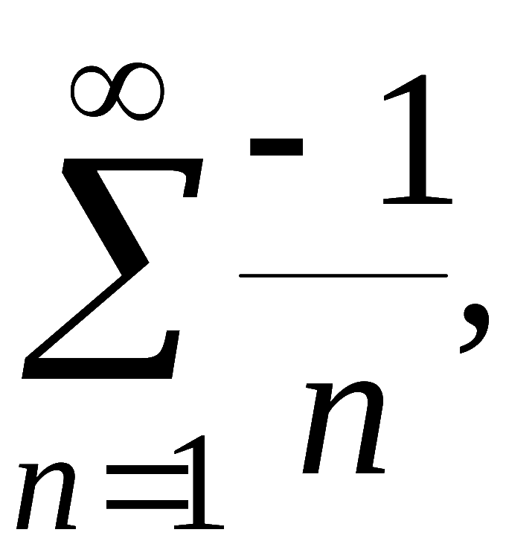

例1.求幂级数
的收敛半径及收敛域.
解:
对端点 x = 1, 级数为交错级数
收敛;
对端点 x =－1,
级数为
发散 .
故收敛域为
机动 目录 上页 下页 返回 结束

Slide 9
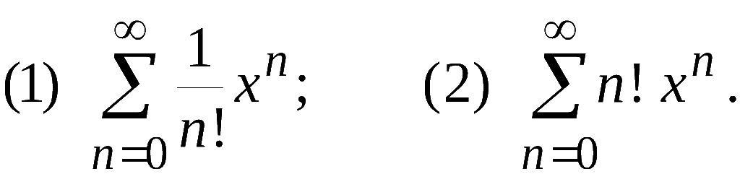

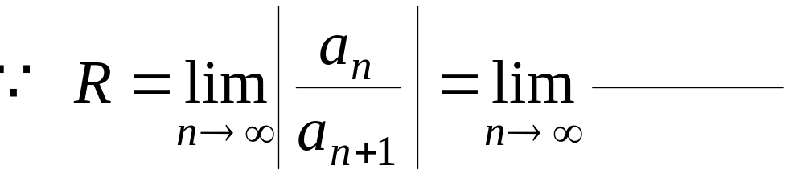
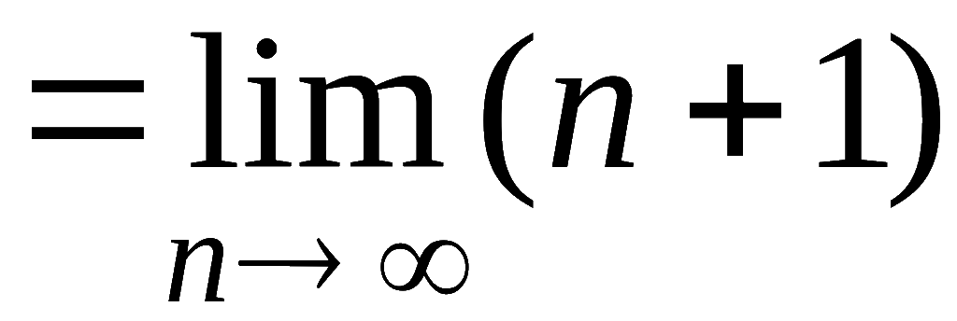
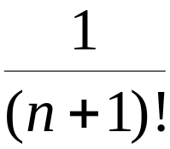


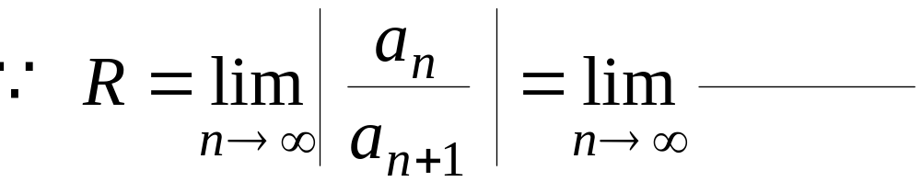
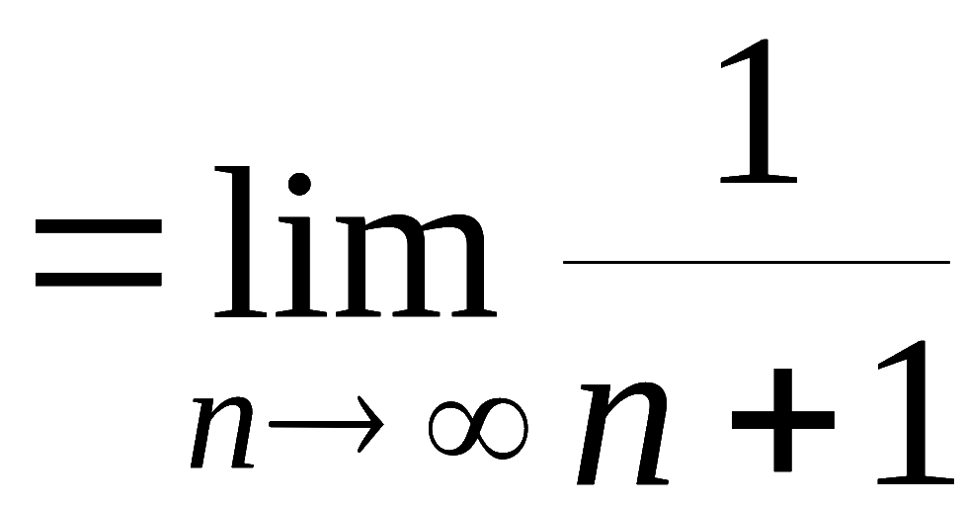



例2. 求下列幂级数的收敛域 :
规定: 0 ! = 1
解: (1)
所以收敛域为
(2)
所以级数仅在 x = 0 处收敛 .
机动 目录 上页 下页 返回 结束

Slide 10
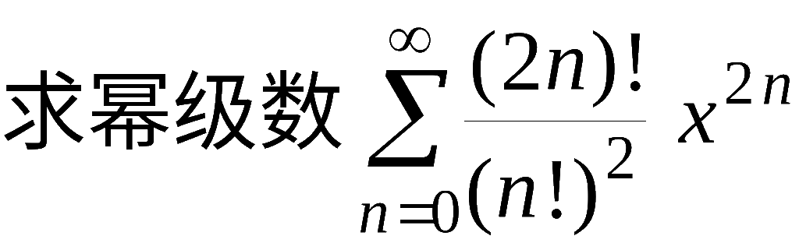
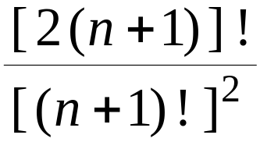

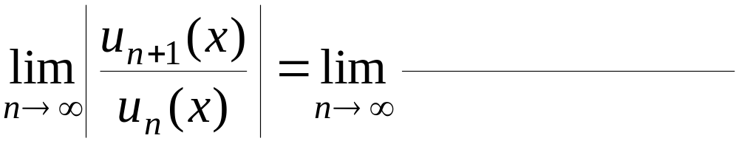
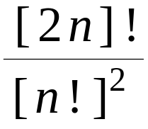

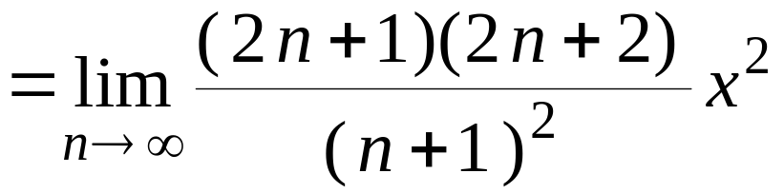
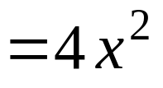
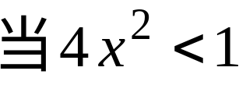




例3.
的收敛半径 .
解: 级数缺少奇次幂项,不能直接应用定理2,
故直接由
比值审敛法求收敛半径.
时级数收敛
故收敛半径为
时级数发散
机动 目录 上页 下页 返回 结束

Slide 11













例4.
的收敛域.
解: 令
级数变为
当 t = 2 时, 级数为
此级数发散;
当 t = – 2 时, 级数为
此级数条件收敛;
因此级数的收敛域为
故原级数的收敛域为
即
机动 目录 上页 下页 返回 结束

Slide 12








二、性质：若幂级数
的收敛半径
则其和函
在收敛域上连续,
且在收敛区间内可逐项求导与
逐项求积分,
运算前后收敛半径相同:
注: 逐项积分时, 运算前后端点处的敛散性不变.
三、级数求和
机动 目录 上页 下页 返回 结束

Slide 13










例5.
的和函数 .
解: 由例2可知级数的收敛半径 R＝+∞.
设
则
故有
因此得
故得
机动 目录 上页 下页 返回 结束

Slide 14









例6.
的和函数
解: 易求出幂级数的收敛半径为 1 ,
x＝±1 时级数发
散,
机动 目录 上页 下页 返回 结束

Slide 15











例7. 求级数
的和函数
解: 易求出幂级数的收敛半径为 1 ,
收敛 ,
及
机动 目录 上页 下页 返回 结束

Slide 16










及
而
因此由和函数的连续性得:
机动 目录 上页 下页 返回 结束

Slide 17










例8.
解: 设
则
机动 目录 上页 下页 返回 结束

Slide 18











而
故
机动 目录 上页 下页 返回 结束

Slide 19

内容小结
1. 求幂级数收敛域的方法
1) 对标准型幂级数
先求收敛半径 , 再讨论端点的收敛性 .
2) 对非标准型幂级数(缺项或通项为复合式)
求收敛半径时直接用比值法或根值法,
也可通过换元化为标准型再求 .
2. 幂级数的性质
机动 目录 上页 下页 返回 结束

Slide 20
习题
2) 在收敛区间内幂级数的和函数连续;
3) 幂级数在收敛区间内可逐项求导和求积分.
3. 利用收敛区间内可逐项求导和求积分求级数的和.
机动 目录 上页 下页 返回 结束

Slide 21











答: 不能.
1. 在幂级数
中,
n 为奇数
n 为偶数
能否确定它的收敛半径不存在 ?
因为
当
时级数收敛 ,
时级数发散 ,
说明: 可以证明
比值判别法成立
根值判别法成立
机动 目录 上页 下页 返回 结束

Slide 22













2. 求极限
其中
解: 令
作幂级数
易知其收敛半径为 1,
设其和为
则
机动 目录 上页 下页 返回 结束

Slide 23















3.
解: 分别考虑偶次幂与奇次幂组成的级数
注意:
∵ 原级数 =
极限不存在
∴ 其收敛半径
机动 目录 上页 下页 返回 结束

Slide 24











4.
求下列幂级数的和函数：
x≠0
解: (1)
显然 x = 0 时上式也正确,
而在
级数发散,
故和函数为
机动 目录 上页 下页 返回 结束

Slide 25












(4)
机动 目录 上页 下页 返回 结束

Slide 26






即得
显然 x = 0 时, 和为 0 ;
x = ±1 时,
级数也收敛 .
根据和函数的连续性 , 有
机动 目录 上页 下页 返回 结束

